Slide 1
Mini ElectriCity
16 mei 2022

Slide 2
Een korte opdracht.

Slide 3
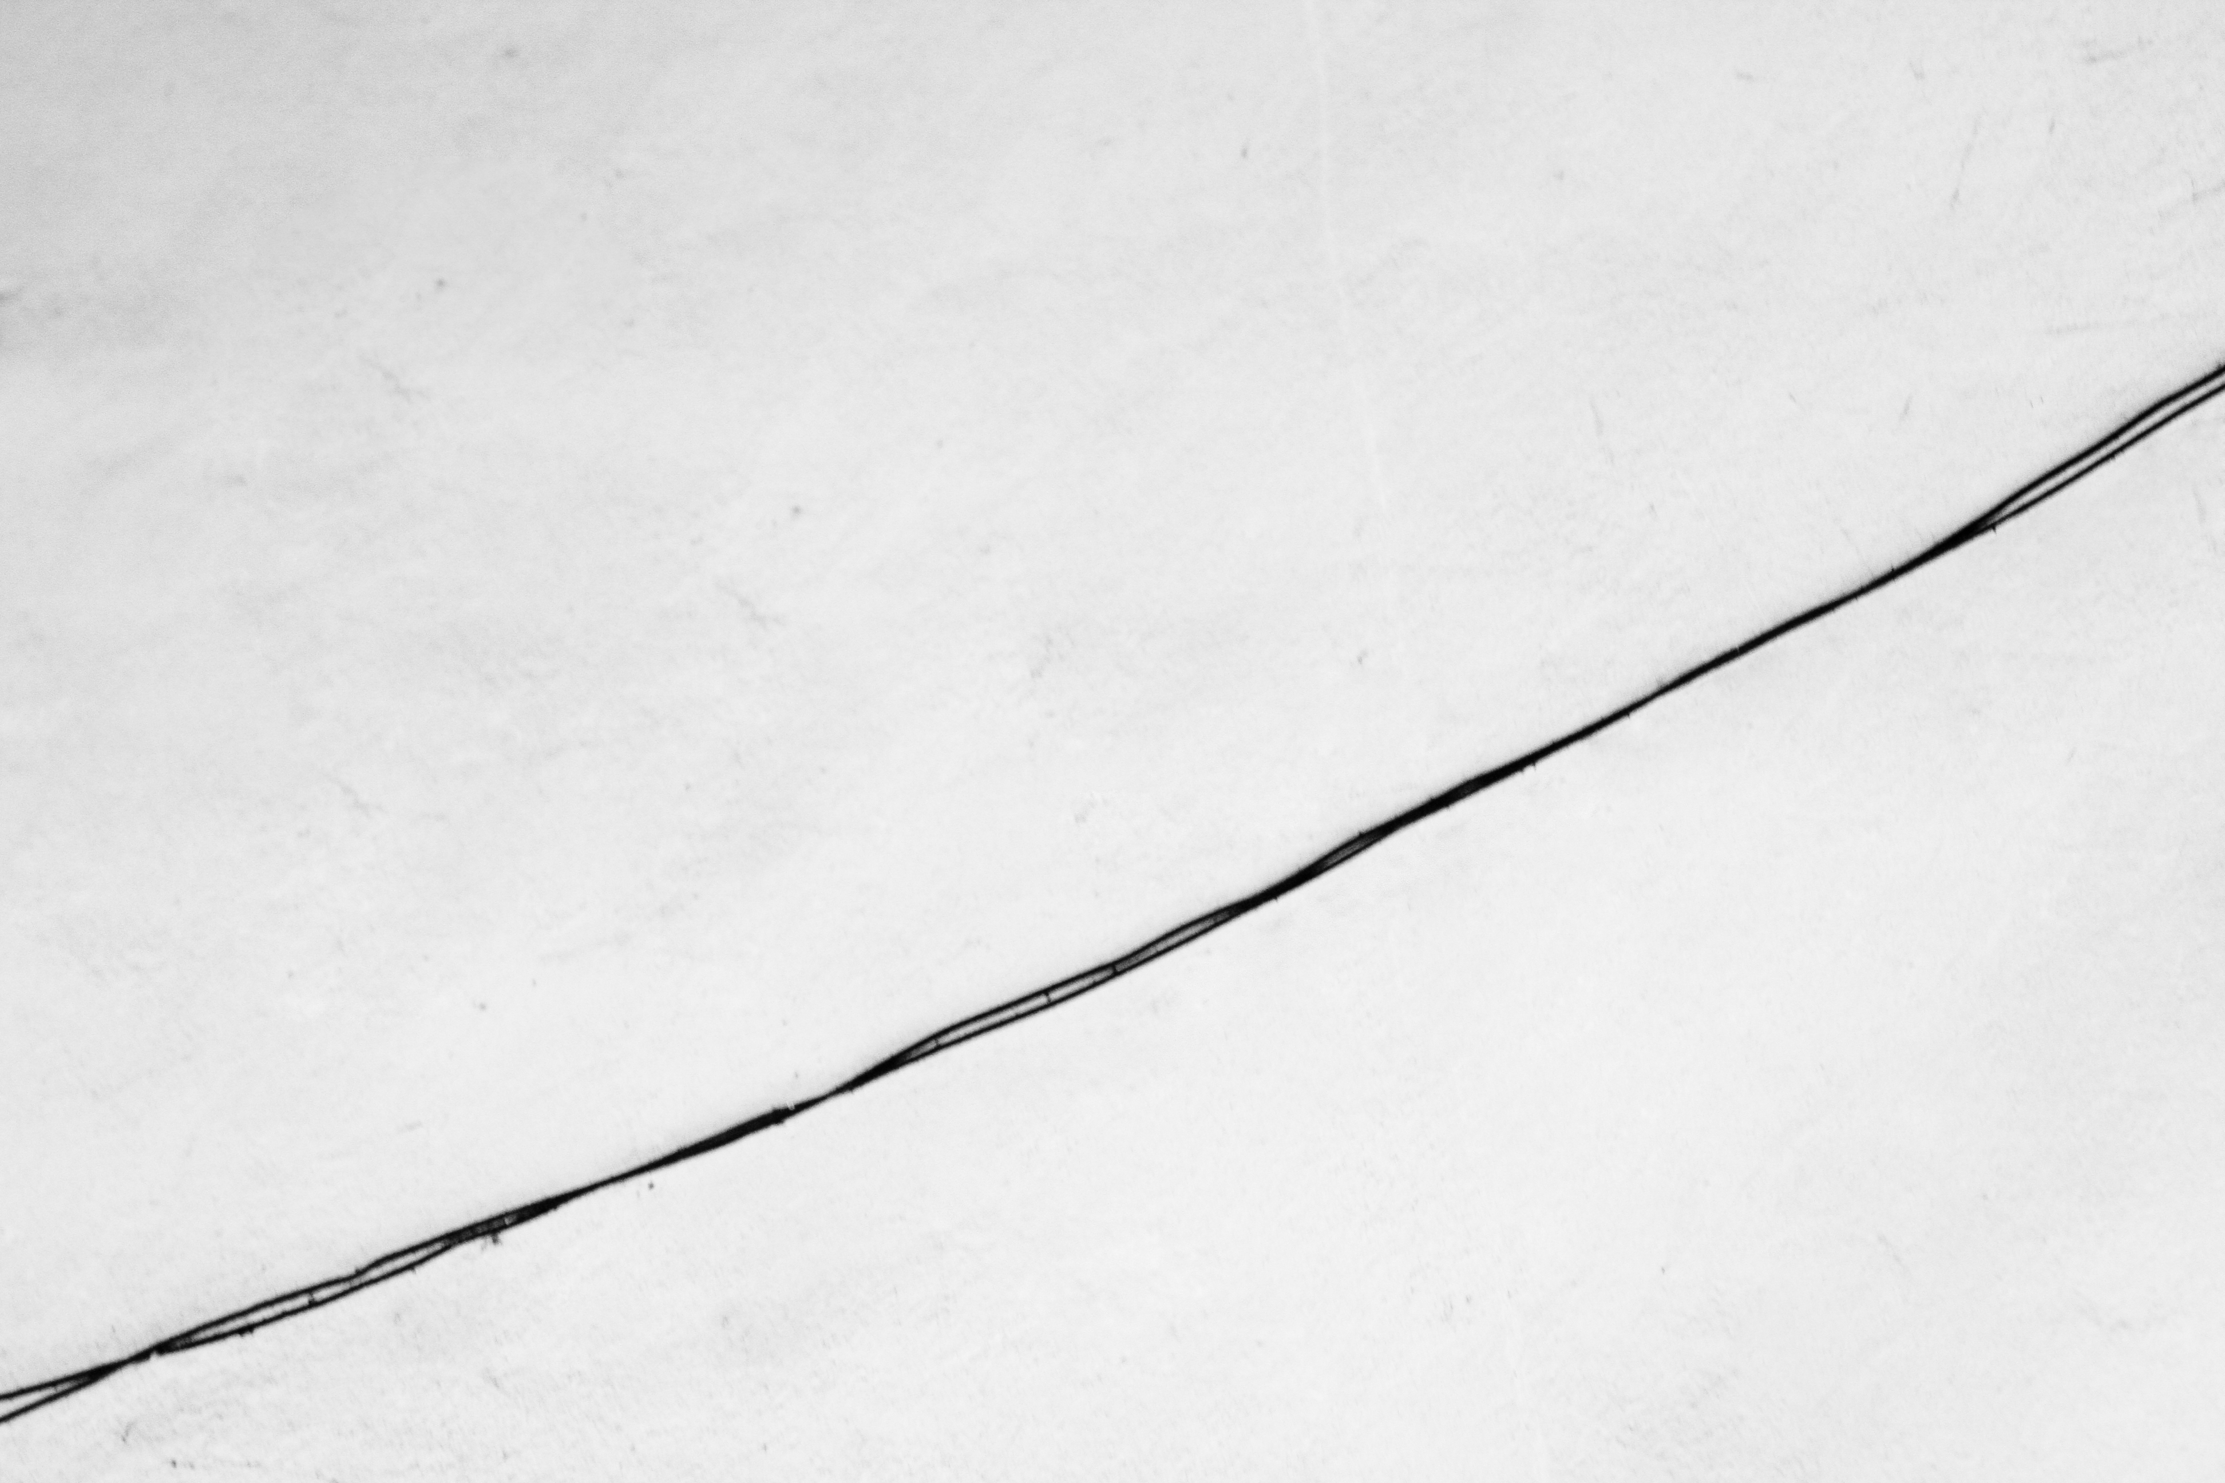

Slide 4
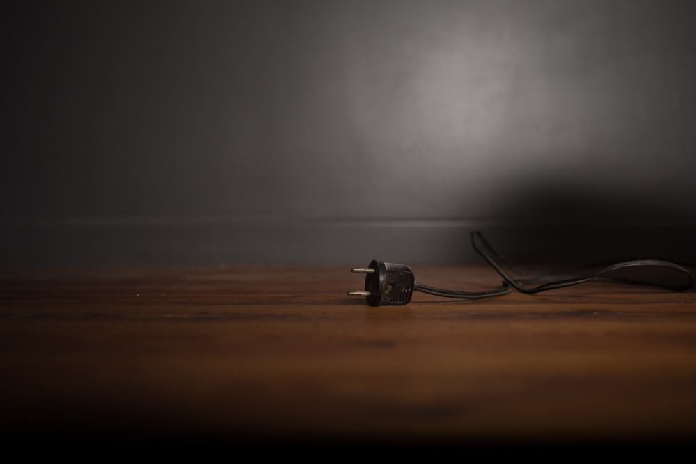

Slide 5
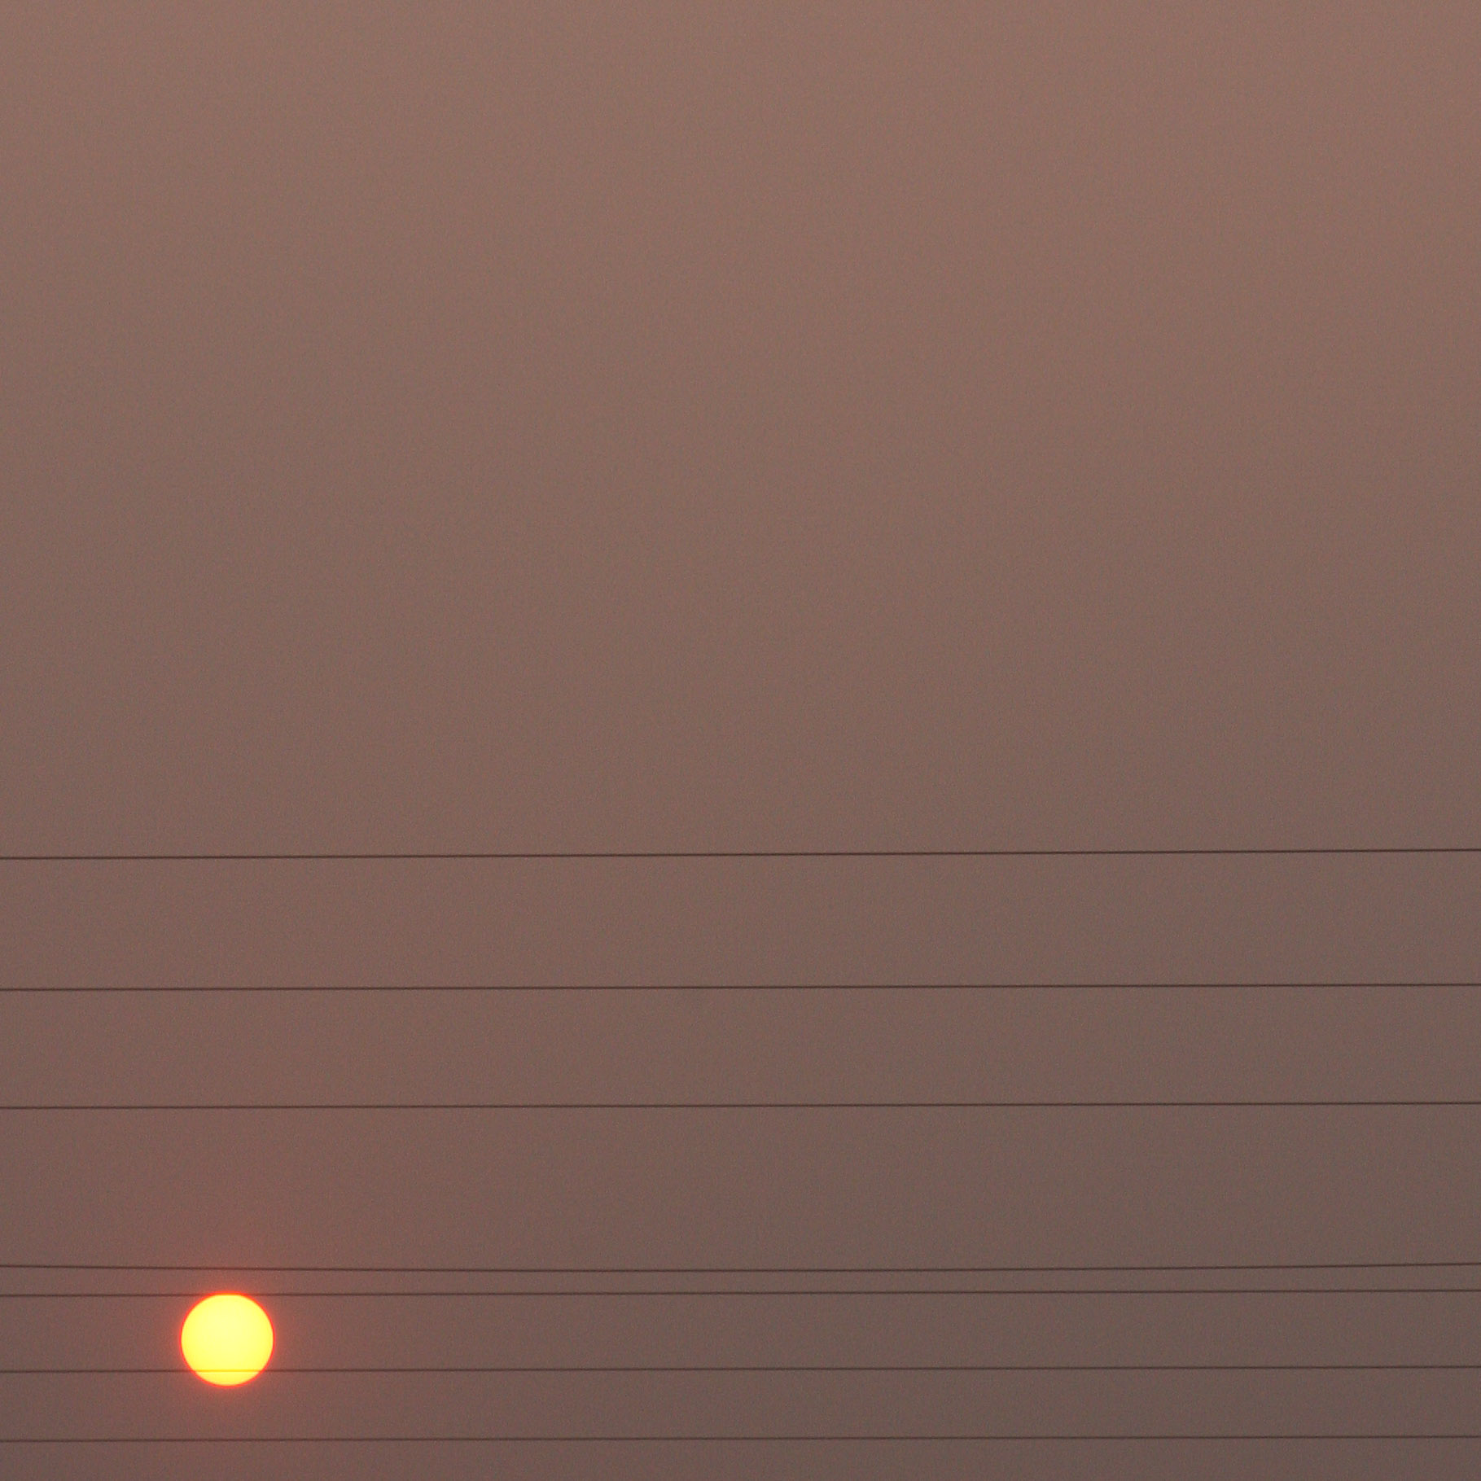

Slide 6
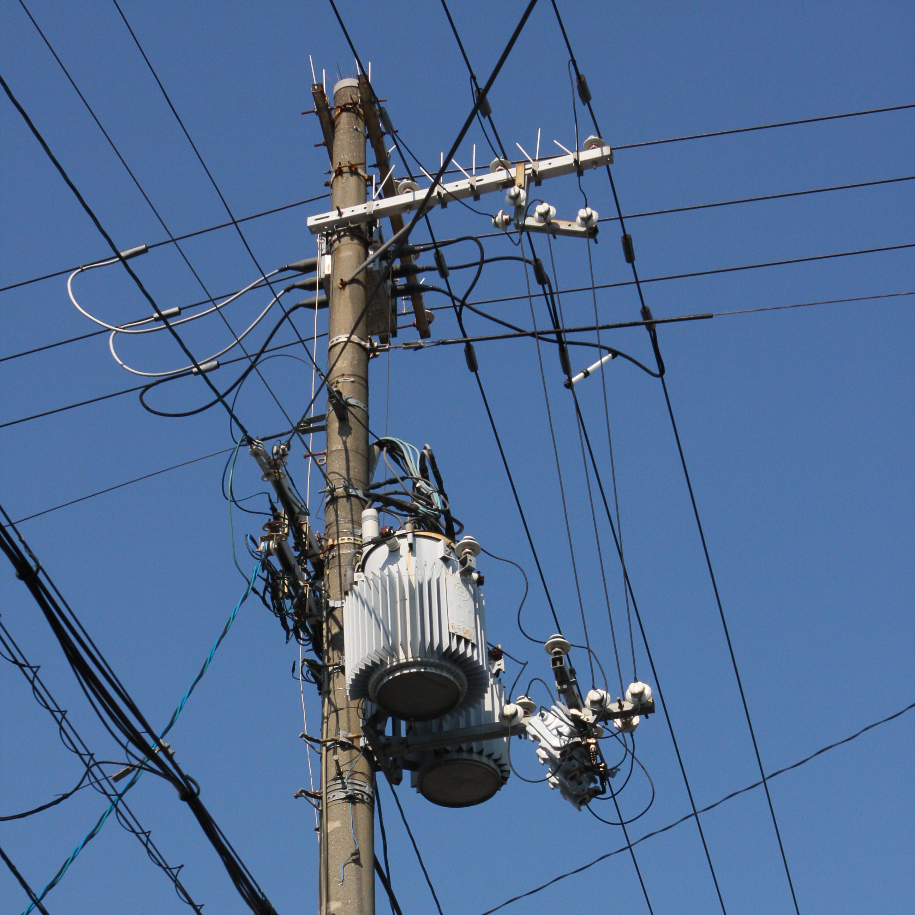

Slide 7
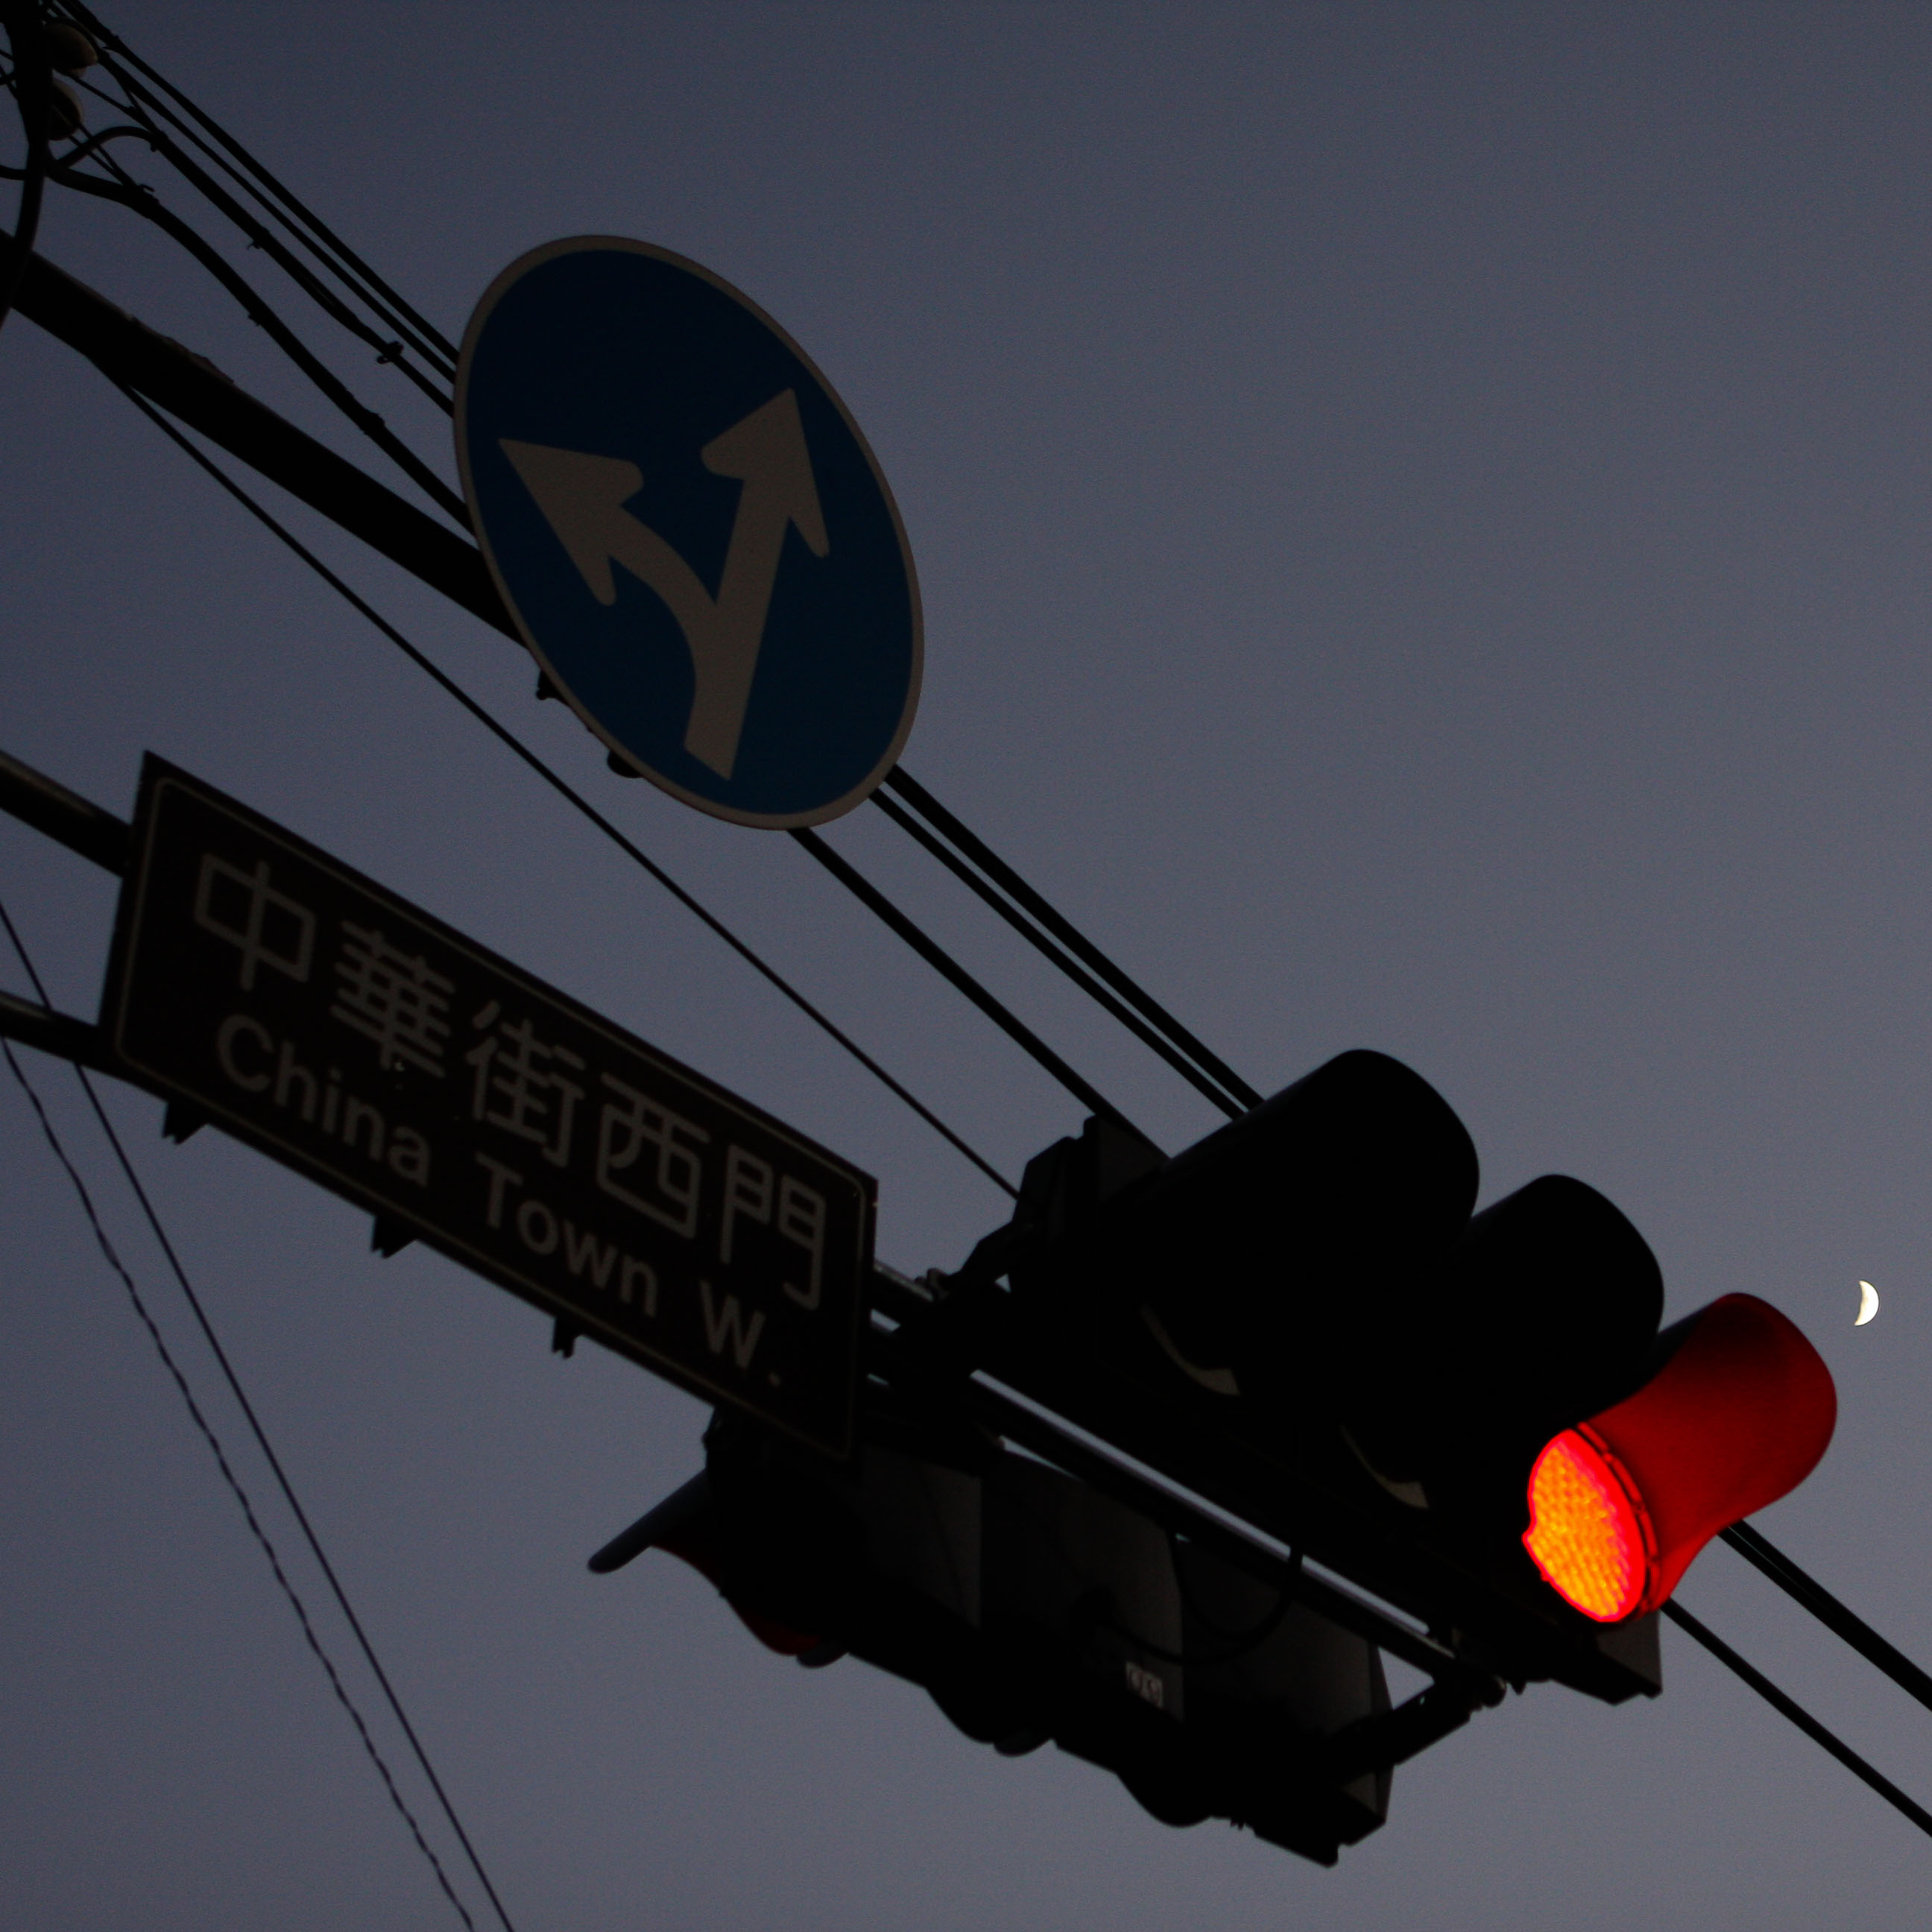

Slide 8
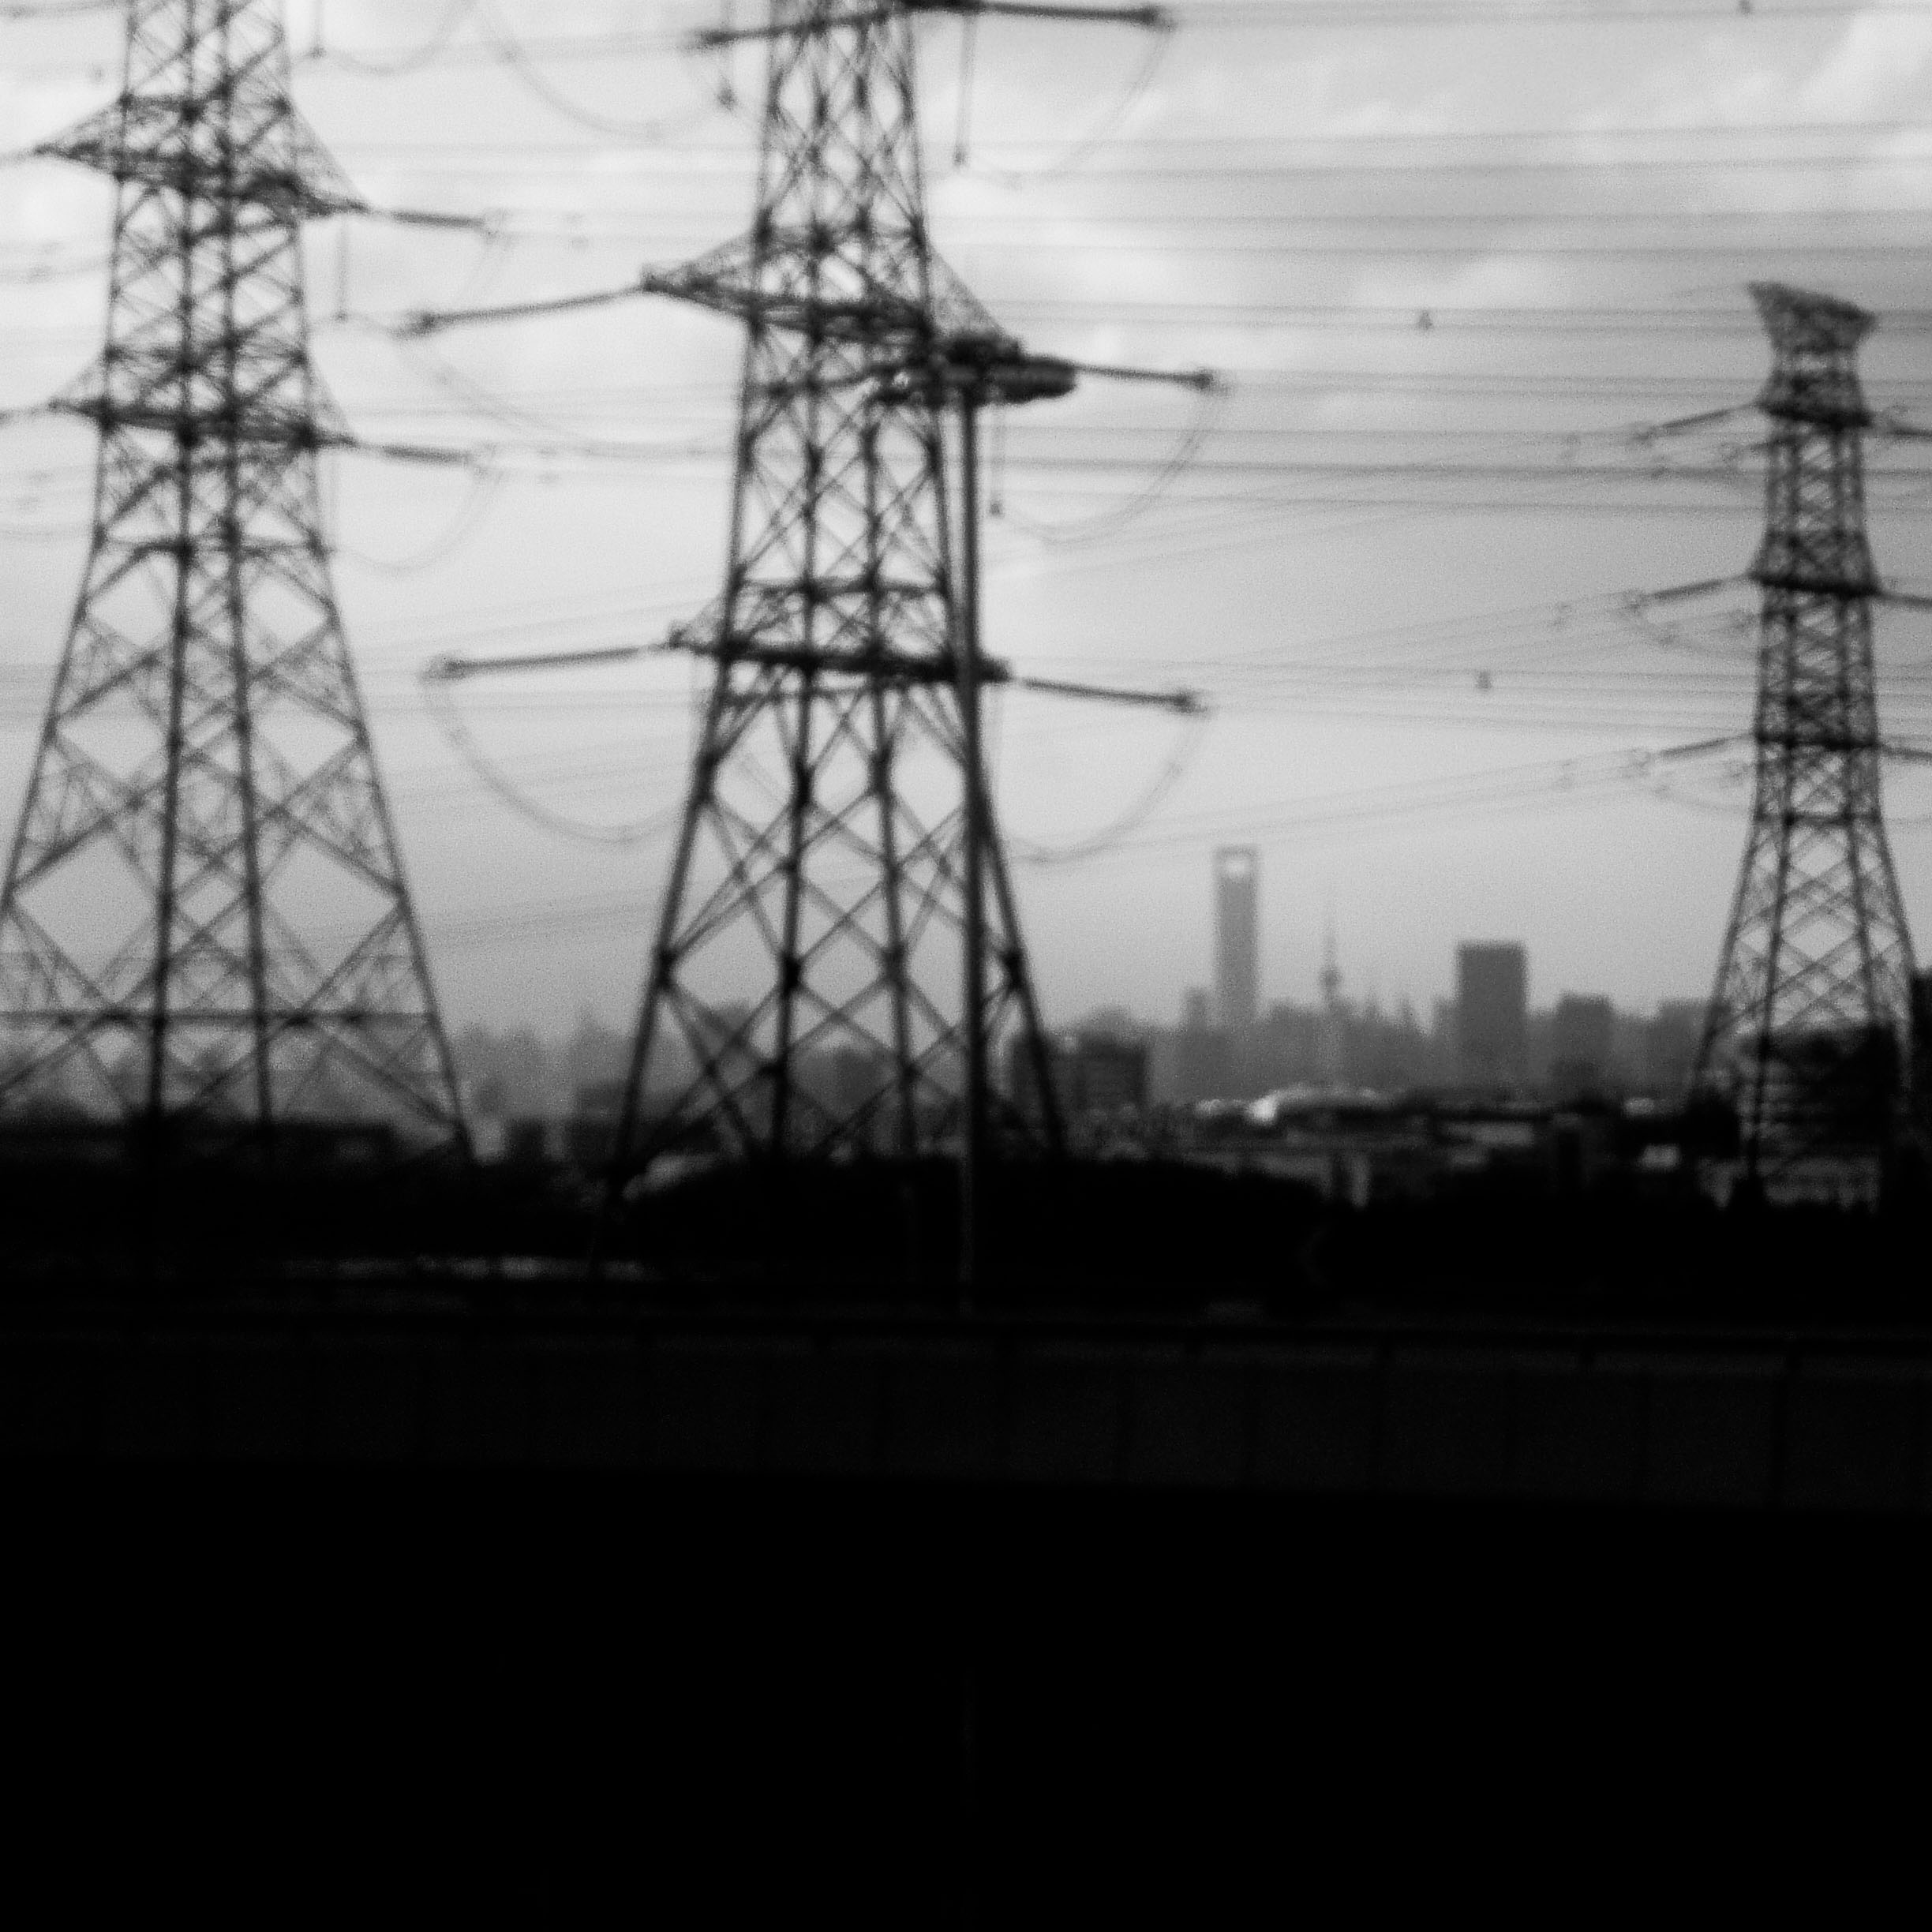

Slide 9
Deadline 29 mei.

